Slide 1
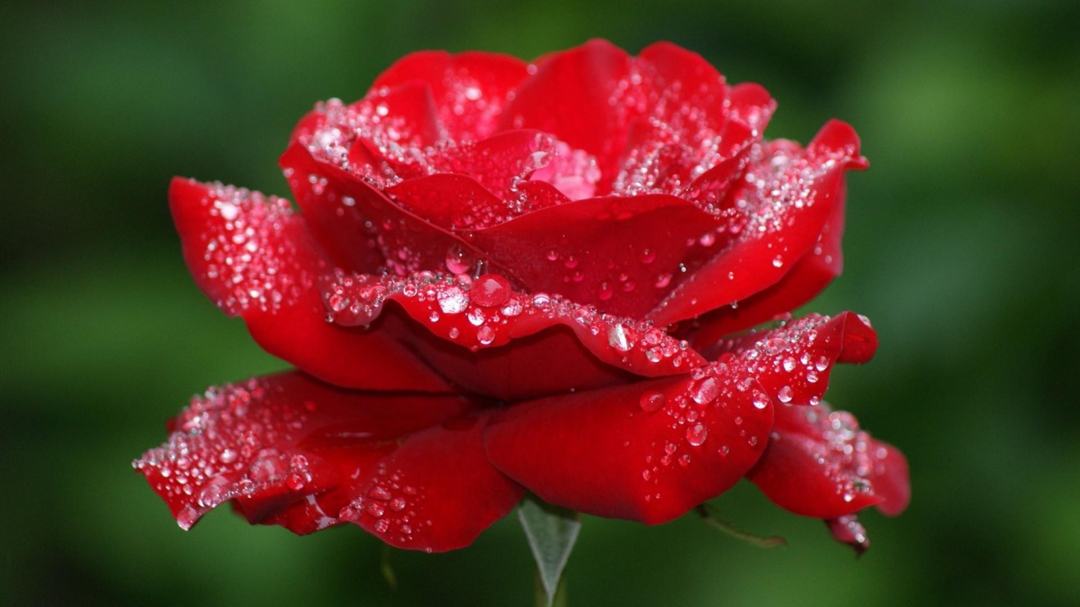
সবাইকে শুভেচ্ছা

Slide 2
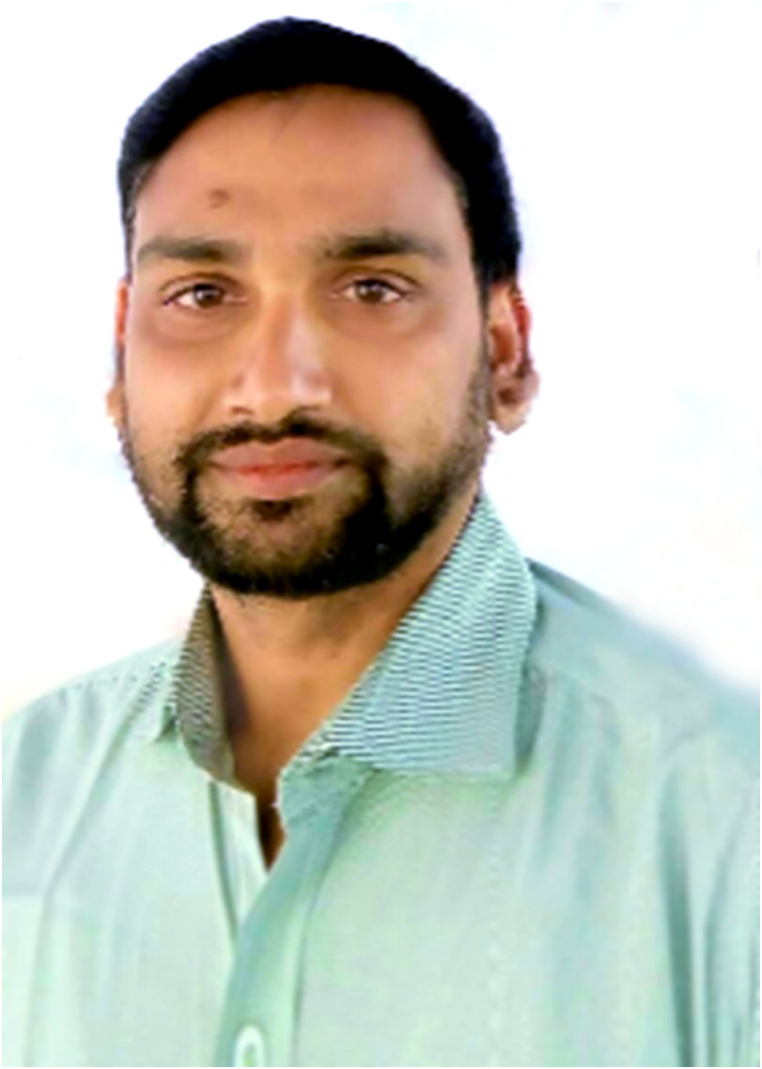
পাঠ পরিচিতি:
শিক্ষক পরিচিতি:
শ্রেণিঃ পঞ্চম
বিষয়ঃ বিজ্ঞান
অধ্যায়ঃ ০৬ ( সুস্থ জীবনের জন্য খাদ্য)
পাঠের শিরোনামঃ সুস্থ জীবনের জন্য খাদ্য
পাঠ্যাংশঃ প্রয়োজনীয় পুষ্টি পেতে আমাদের সুষম খাদ্য খেতে হবে — কাজটি নিয়ে সহপাঠীদের সাথে আলোচনা করি।
সময়ঃ ৪0 মিনিট
তারিখঃ ১২/০৫/২০২০খ্রি.
মিনহাজুল ইসলাম
সহকারী শিক্ষক
কমলাবাড়ী সরকারি প্রাথমিক বিদ্যালয়, আদিতমারী,লালমনিরহাট।

Slide 3
খাদ্য সংরক্ষণ কেনো গুরুত্বপূর্ণ?
খাদ্য সংরক্ষণ কেনো গুরুত্বপূর্ণ?
খাদ্য অপচয় রোধ করে।
খাদ্যকে দ্রুত পচন থেকে রক্ষা করে।
পচন সৃষ্টিকারী ব্যাকটেরিয়া জন্মাতে বাধা দেয়।
মৌসুমি খাদ্যদ্রব্য সারাবছর পাওয়া যায়।
অনেক দূরবর্তী এলাকায় সহজে খাবার সরবরাহ করা যায়।

Slide 4
প্রয়োজনীয় পুষ্টি পেতে আমাদের কি ধরণের খাদ্য গ্রহণ করা উচিৎ?
– সুষম খাদ্য
সুস্বাস্থ্যের জন্য আমাদের কোন কোন খাবার খাওয়া উচিৎ?
-স্বাস্থ্যসম্মত খাবার।
সুস্বাস্থ্যের জন্য আমাদের কোন কোন খাবার পরিহার করা উচিৎ?
- স্বাস্থ্যসম্মত নয় এমন খাবার।
সুস্বাস্থ্যের জন্য কোন কোন খাবার খাওয়া উচিৎ এবং কোন কোন খাবার পরিহার করা উচিৎ
সে সকল খাদ্য নিয়ে
আমাদের আজকের পাঠ-
সুস্থ জীবনের জন্য খাদ্য (যে সকল খাদ্য কম খাওয়া উচিত):পাঠ-৬
পাঠ্যাংশঃ প্রয়োজনীয় পুষ্টি পেতে আমাদের সুষম খাদ্য খেতে হবে — কাজটি নিয়ে সহপাঠীদের সাথে আলোচনা করি।
আজ আমরা কোন কোন খাবার পরিহার করা উচিত তা নিয়ে আলোচনা করব।
সুস্বাস্থ্যের জন্য আমাদের কোন কোন খাবার খাওয়া উচিৎ?
কোন কোন খাবার পরিহার করা উচিৎ?
এগুলোই আমাদের আজকের প্রশ্ন।
বিভিন্ন কাজের মাধ্যমে আমরা এই প্রশ্নগুলোর উত্তর জানব।
আজকের পাঠের মূল প্রশ্নঃ কোন কোন খাবার পরিহার করা উচিৎ?
শিখনফলঃ
৮.৩.১ কৃত্রিম রং ব্যবহার করা খাদ্যের নাম বলতে পারবে।
৮.৩.২ যে সব খাদ্যে রাসায়নিক দ্রব্য মেশানো হয় তাদের নাম বলতে পারবে।

Slide 5
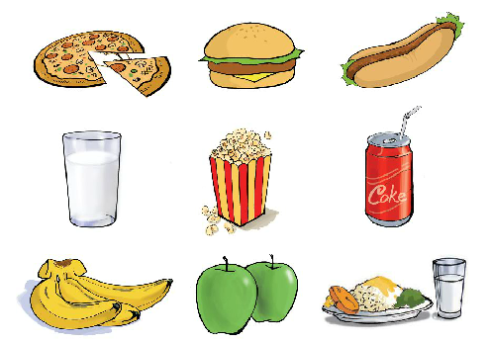

Slide 6
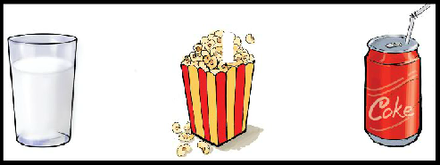
পাউরুটি
পিৎজা
বার্গার
দুধ
চিপস
কোমল পানীয়
কলা
আপেল
ভাত, মাছ ও সবজি

Slide 7
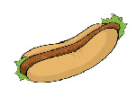
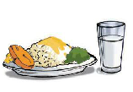
দুধ
কলা
আপেল
পাউরুটি
পিৎজা
বার্গার
চিপস
কোমল পানীয়
ভাত,মাছ, সবজি

Slide 8
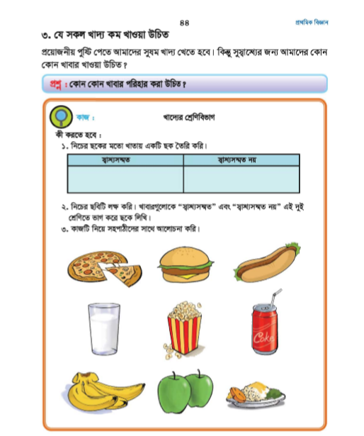
পাঠ্য বইয়ের পৃষ্ঠা
নম্বর ৪৪ খুলে
নির্ধারিত
পাঠ্যাংশটুকুর
লাইনের নিচে
আঙ্গুল রেখে
পড়াটা
মিলিয়ে নাও
এবং নিরবে
কয়েকবার পড়।

Slide 9
একক কাজ
সুস্বাস্থ্যের জন্য কোন কোন খাবার খাওয়া উচিৎ এবং কোন কোন খাবার পরিহার করা উচিৎ
স্বাস্থ্যসম্মত/ খাওয়া উচিত
স্বাস্থ্যসম্মত নয় / খাওয়া উচিত নয়

Slide 10
মূল্যায়নঃ
সুস্বাস্থ্যের জন্য কোন কোন খাবার খাওয়া উচিৎ এবং কোন কোন খাবার পরিহার করা উচিৎ
স্বাস্থ্যসম্মত/ খাওয়া উচিত
স্বাস্থ্যসম্মত নয় / খাওয়া উচিত নয়
পরিকল্পিত কাজ
@ তুমি সারাদিন যে খাদ্য গ্রহণ করো সে গুলোর মধ্য কোন গুলো স্বাস্থ্যসম্মত এবং কোনগুলো
স্বাস্থ্যসম্মত নয় পাঠ্যবইয়ের ছক অনুযায়ী আগামী ক্লাসের জন্য একটি তালিকা করে নিয়ে আসবে।

Slide 11
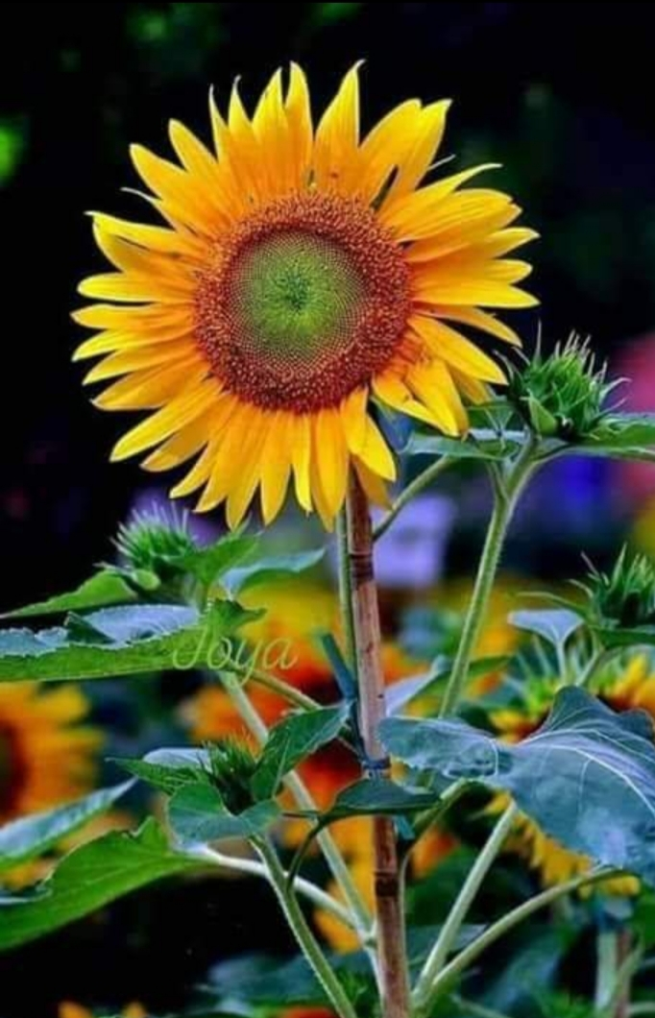
ধন্যবাদ

